Slide 1

Sistema Mecânico
Programação Orientada a Objeto
Kauan Felipe de Moura
Iuri Almeida Pereira
Luis Henrique da Silva Resende

Slide 2
Objetivo do Projeto
O projeto consiste em um programa com interface gráfica usando Swing, que se conecta a um banco de dados relacional MySQL, utilizando o Hibernate como framework de persistência.
Durante o seminário, serão abordados os conceitos básicos de programação com Swing, desde a criação de janelas e componentes até a gestão de eventos e interações com o usuário. Em seguida, será apresentada a configuração e o uso do Hibernate para estabelecer a conexão com o banco de dados MySQL, além de realizar operações de criação, leitura, atualização e exclusão (CRUD) nos dados.

Slide 3
Hibernate
O Hibernate é um framework de mapeamento objeto-relacional para a plataforma Java. Ele simplifica o armazenamento e recuperação de dados em bancos de dados relacionais.
O Hibernate permite que os desenvolvedores trabalhem com objetos Java em vez de tabelas de banco de dados, abstraindo a complexidade das consultas SQL. Ele gerencia automaticamente o ciclo de vida dos objetos e as operações de persistência, oferece uma linguagem de consulta orientada a objetos, garante transações consistentes e duráveis, além de ser compatível com diferentes bancos de dados.

Slide 4
Diagrama do Banco Relacional Utilizado:

Slide 5
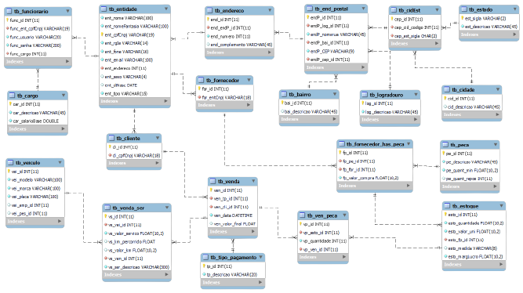

Slide 6
Componentes Gráficos do Swing Utilizados:
JFrame: Representa a janela principal do aplicativo.
JPanel: Serve como um container para organizar outros componentes dentro dele.
JLabel: Exibe texto ou imagem em um rótulo.
JButton: Cria botões clicáveis.
JCheckBox: Permite a seleção de opções por meio de caixas de seleção.
JTextField: Campo de texto para entrada de dados do usuário.
JPasswordField: Campo de texto para entrada de senha, onde o texto digitado é ocultado.
JSeparator: Cria uma linha horizontal ou vertical para separar visualmente os componentes.
JCheckBox: Permite a seleção de opções por meio de caixas de seleção.
JComboBox: É uma lista suspensa que permite ao usuário selecionar uma opção dentre várias disponíveis.
JTable: Componente Swing para exibição e manipulação de dados em formato de tabela.

Slide 7
Componentes Gráficos do Swing Utilizados:
JRadioButton: Permite a seleção de uma opção única em um grupo de botões de opção.
JFormattedTextField: Fornece uma maneira de formatar e validar a entrada de texto em um determinado formato, como datas, números, entre outros.
MaskFormatter: É uma classe usada para definir máscaras de formatação para JFormattedTextField, permitindo a entrada controlada de dados.
ActionListener: É uma interface usada para responder a eventos de ação, como cliques em botões.
JDialog: É uma janela de diálogo que exibe informações ou solicita entrada do usuário.
JOptionPane: É uma caixa de diálogo que exibe mensagens ou solicitações de confirmação ao usuário.
DefaultComboBoxModel: É um modelo de dados para JComboBox que fornece funcionalidades adicionais para manipulação dos itens da lista suspensa.
Font: É uma linha que faz à alteração na fonte, como tamanho, tipo e deixar negrito, itálico e varios outras maneiras

Slide 8
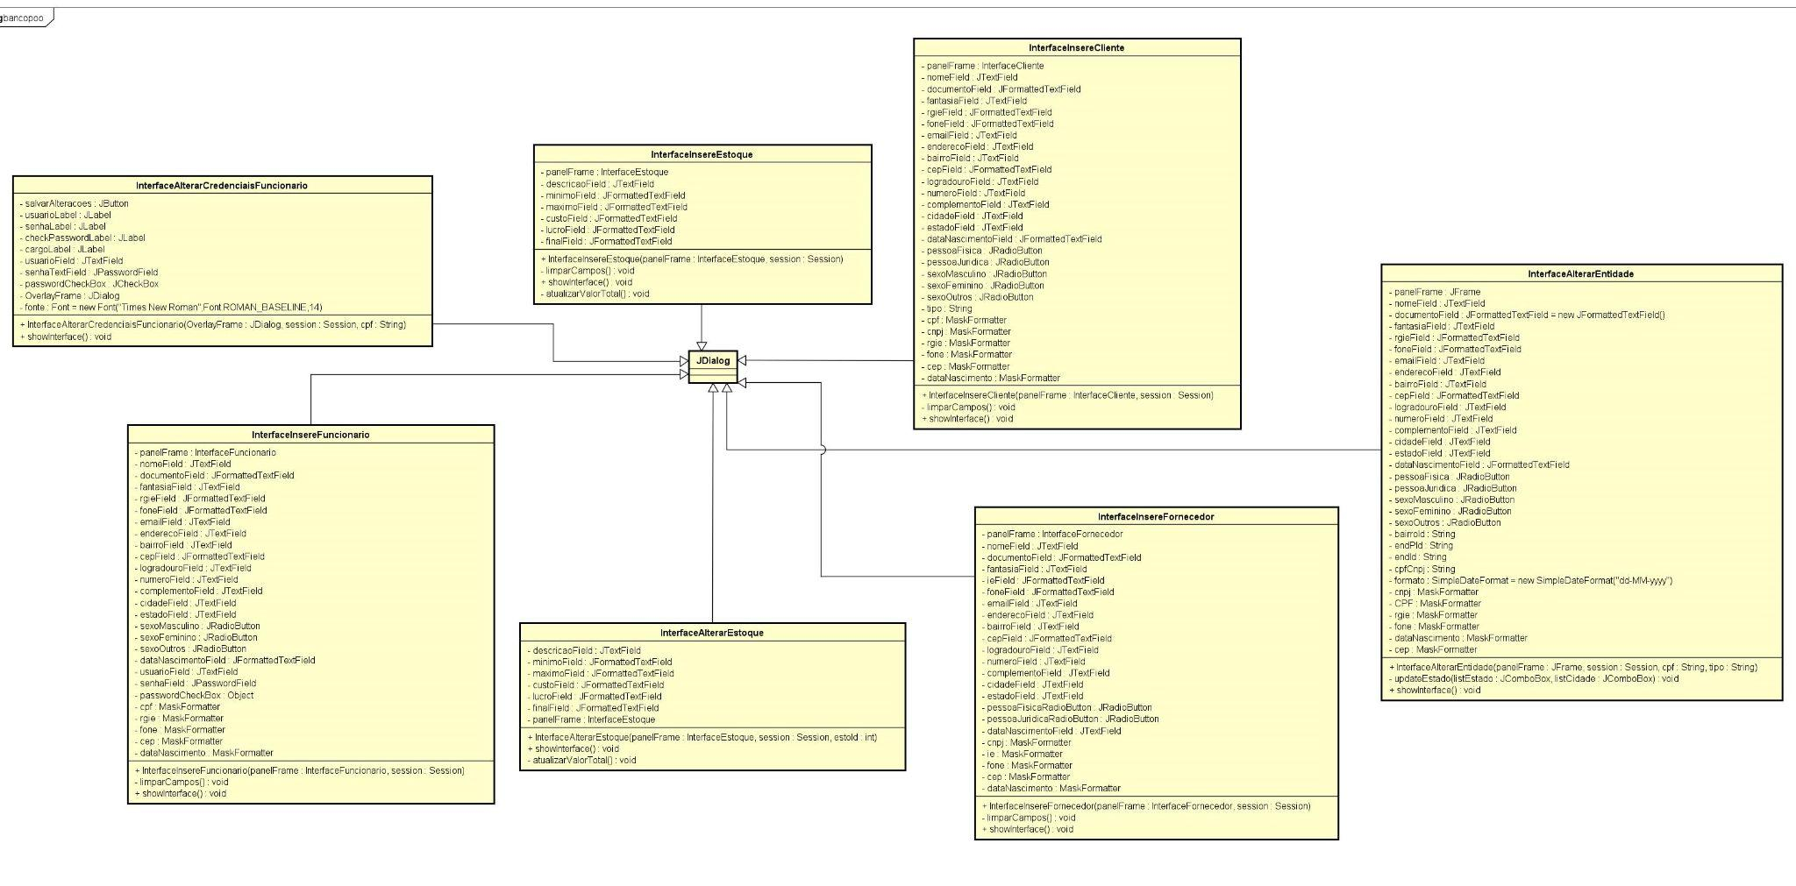

Slide 9
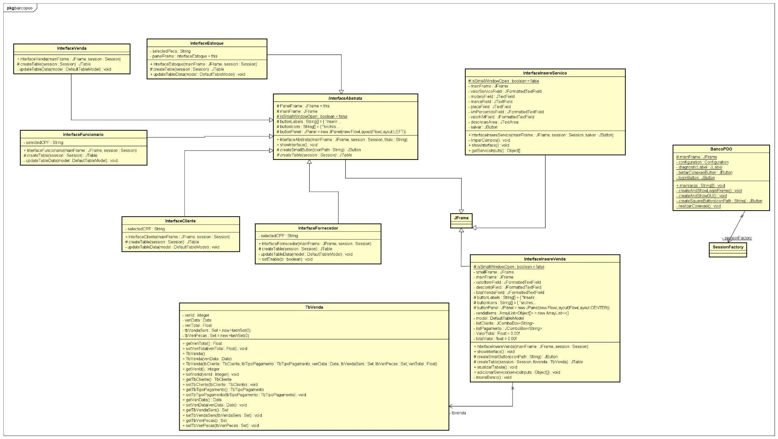

Slide 10
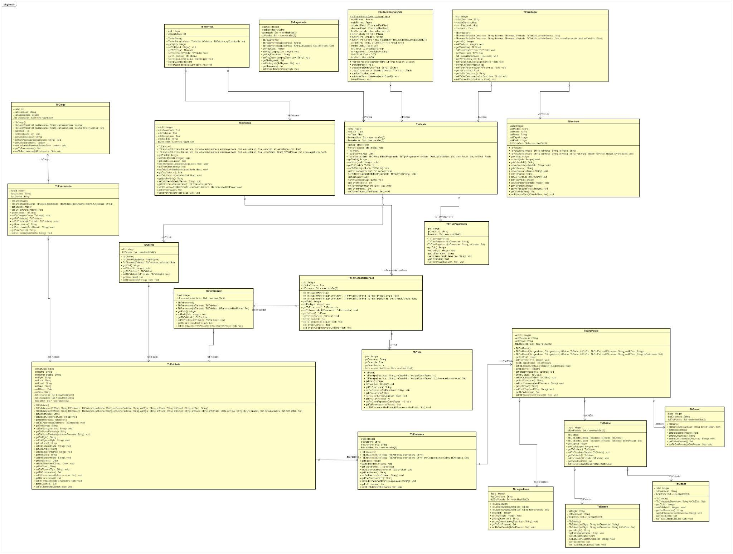

Slide 11
Link para acessar os Diagramas
Link dar acesso ao site que tem Diagrama de Classe do projeto
https://iuriapereira.github.io/Mecanico-POO/

